Slide 1
Муниципальное бюджетное дошкольное образовательное учреждение «Детский сад №9 «Солнышко» города Аткарска Саратовской области
Экологическая сказка как метод формирования экологической культуры дошкольников
Мастер-класс
Воспитатель: Каказеева С.В.

Slide 2
Главная задача экологического воспитания
В процессе экологического образования у детей развивается познавательный интерес к миру природы, любознательность, творческая активность, т. е. личностные качества ребенка, которые представлены как целевые ориентиры в ФГОС ДО.

Slide 3
Экологическая сказка

Slide 4
Чему учат экологические сказки
Познавать окружающий мир
Воспитывать чувство причастности к благополучию в природе
Думать о последствиях своих поступков, быть ответственным за сохранение её богатств
Почему они интересны детям?
Новизна сюжета, персонажи, самим действием, конечным результатом. А так же элементами, из которых строится экологическая сказка, потому что таковыми являются реальные предметы и взаимоотношения в природе.
Какова их роль?
Экологическая сказка воздействует не только на сознание, но и на чувства ребенка. Она позволяет ребенку более глубоко пережить те, или иные, явления в природе, учит детей научному видению природы

Slide 5
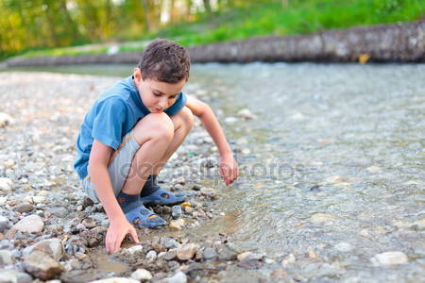
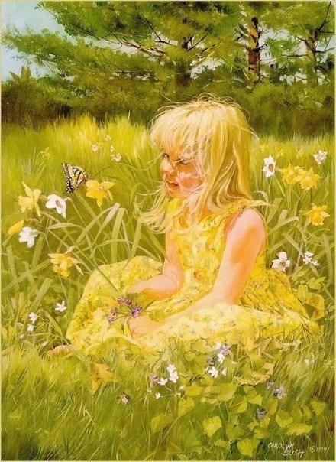
«Сказка помогает ребёнку понять взаимоотношения человека и природы»

Slide 6
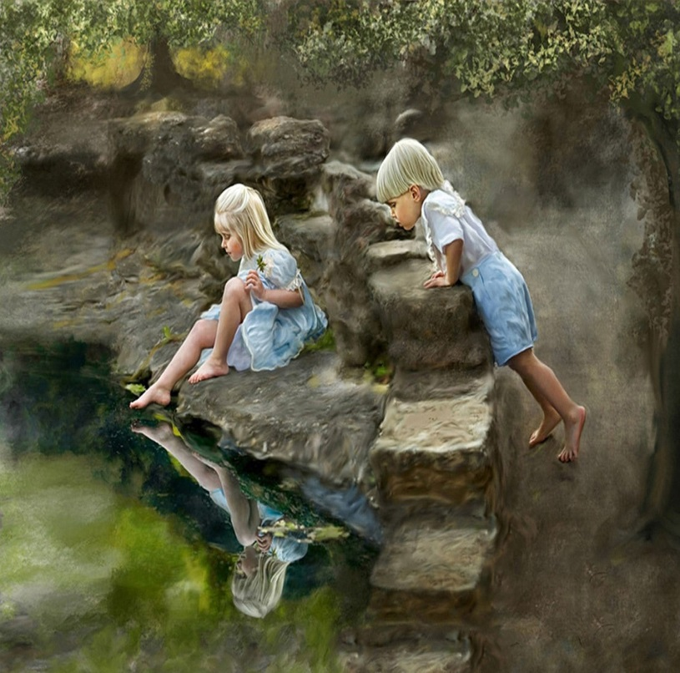
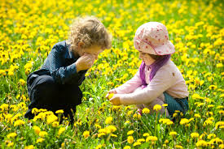
Дети и природа

Slide 7
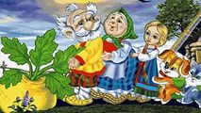
Сказка ложь, да в ней намёк! Добрым молодцам урок!»

Slide 8
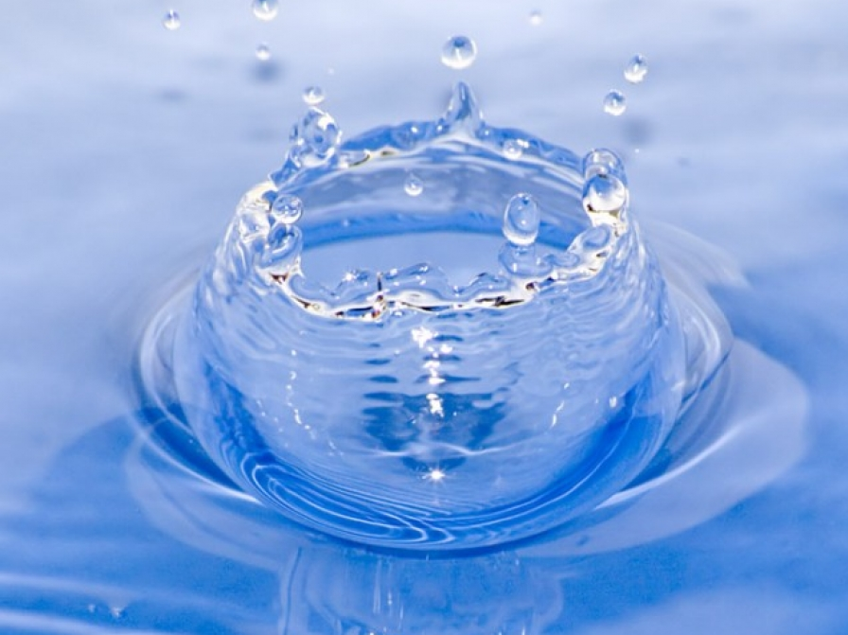
Экологическая сказка
Вода-источник жизни

Slide 9
Задачи:
*дать представление о том, что вода очень важна для всех живых существ, вода-источник жизни;
*сформировать у детей знания о значении воды в природе;
*учить понимать, что чистая вода-это бесценный дар природы, который нужно беречь;
*прививать бережное отношение к воде

Slide 10
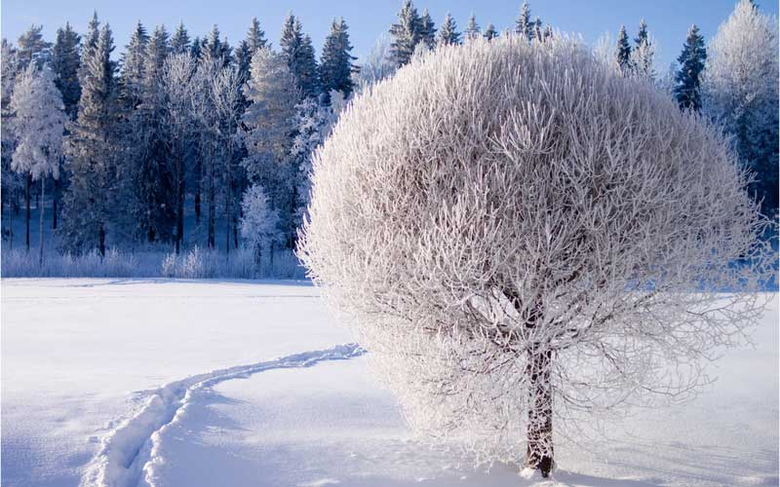
Зима , зима! Кругом бело! Дорожки снегом замело.

Slide 11
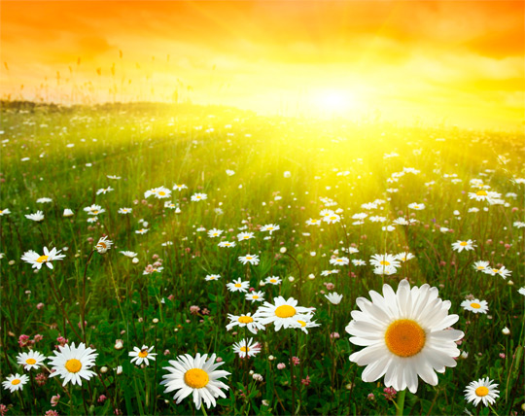
Солнце яркое встаёт, лето в гости к нам идёт!

Slide 12
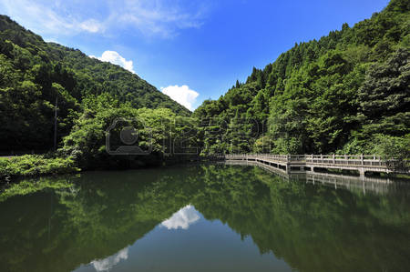
Пруд — природный водоём, в котором живут рыбы, лягушки, насекомые, есть водные растения (по берегам пруда растут де­ревья, кустарники, травы, которые очень любят влагу

Slide 13
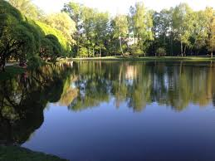
Природные явления не влияют на чистоту воды

Slide 14
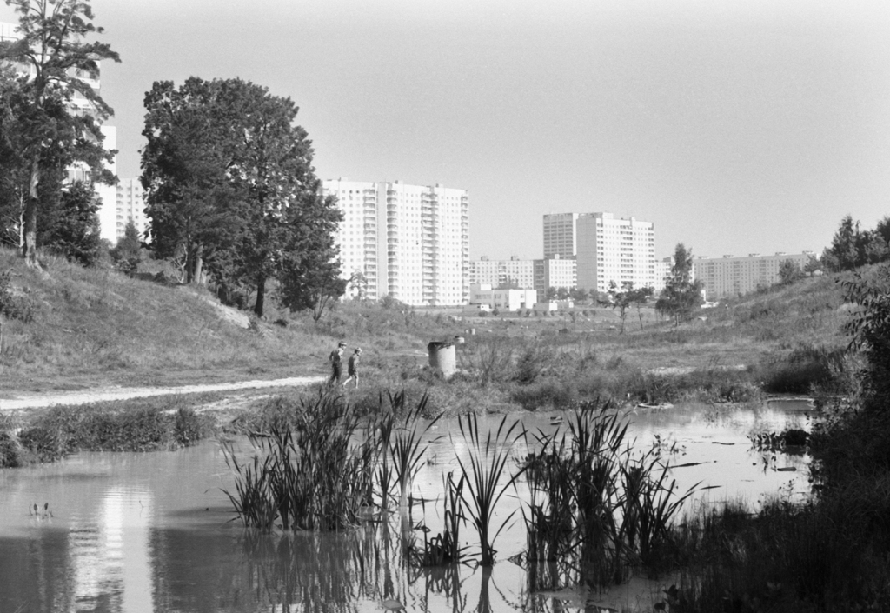
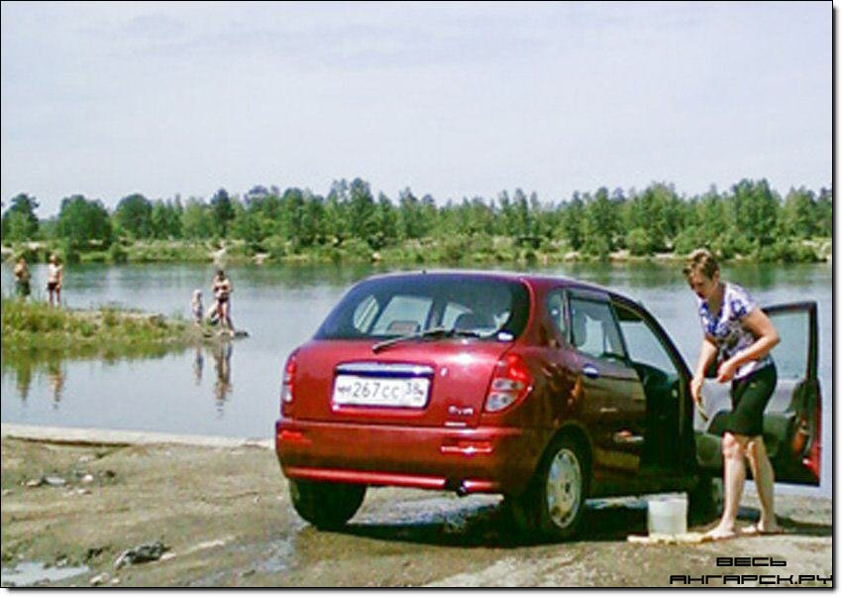
Не бросайте мусор в водоёмы, не мойте машины!

Slide 15
Не засоряйте водоёмы!

Slide 16
Правила экологического поведения

Slide 17
Лесные жители

Slide 18
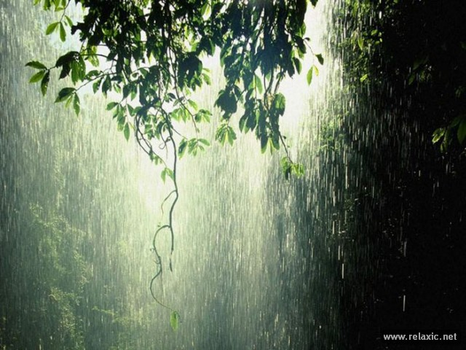
У природы, нет плохой погоды

Slide 19
Берегите природу!

Slide 20
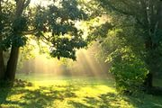
Здравствуй, солнце! Здравствуй лес! Полный сказок и чудес.

Slide 21
Солнце, воздух и вода-наши лучшие друзья!

Slide 22
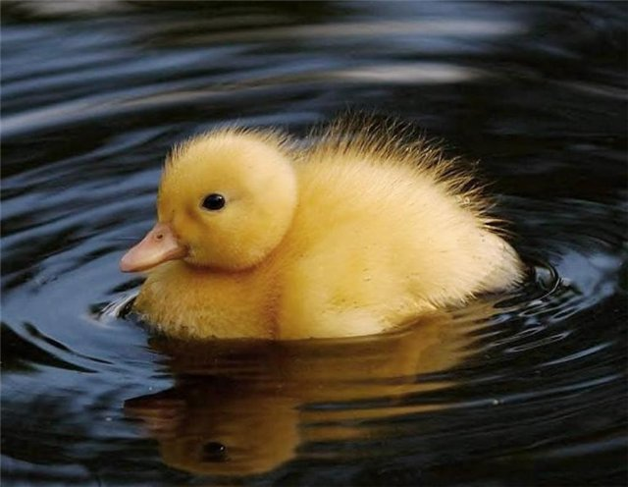
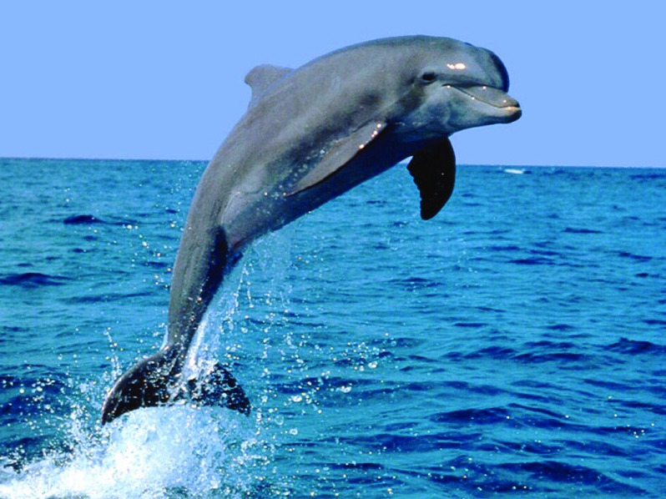
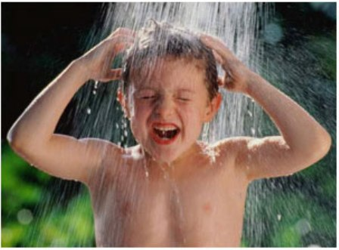
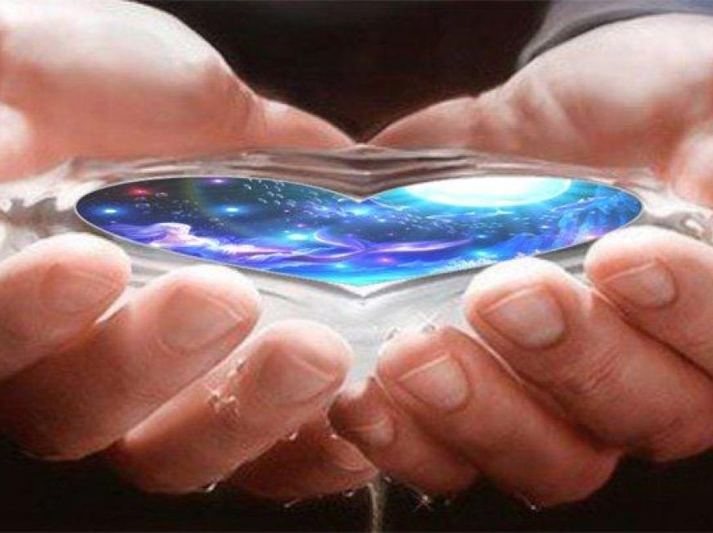
Вода – источник жизни!

Slide 23
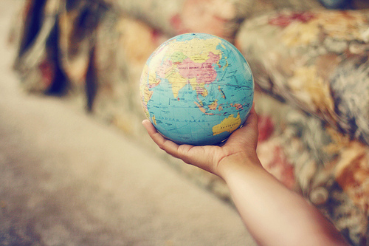
Берегите и защищайте природу!
Смотрю на глобус –шар земной.
И вдруг вздохнул он, как живой.
И шепчут мне материки : «Ты, береги нас , береги!»
В тревоге рощи и леса, роса на травах, как слеза.
И тихо просят родники: « Ты ,береги нас, береги»
Грустит глубокая река, свои теряя берега
И слышу голос я реки: «Ты, береги нас, береги!»
Смотрю на глобус-шар земной, такой прекрасный и родной.
И губы шепчут: «Сберегу!
«Я сберегу! Я сберегу!!»

Slide 24
Зима, зима! Кругом бело ! Тропинки снегом замело.

Slide 25
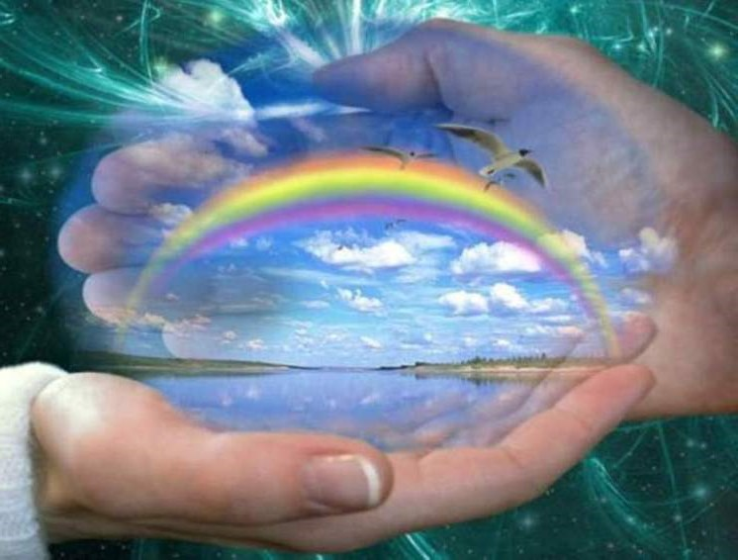
Спасибо за внимание

